Slide 1
ফুলেল শুভেচ্ছা

Slide 2
মোঃ আবদুর রহিম
সহকারী শিক্ষক
বদরীপুর সরকারী প্রাথমিক বিদ্যালয়
নোয়াখালী সদর, নোয়াখালী।
01858068487, 01784330592
ict2016rahim@gmail.com

Slide 3
বিষয়ঃ বাংলাদেশ ও বিশ্ব পরিচয়
শ্রেনীঃ পঞ্চম
সময়ঃ ৪০মিনিট
অধ্যায়ঃ তৃতীয়
পাঠঃ বাংলাদেশের ঐতিহাসিক স্থান ও নিদর্শন
পৃষ্ঠা নম্বরঃ ২৮,২৯

Slide 4
এ পাঠ শেষে শিক্ষার্থীরা -
বাংলাদেশের কয়েকটি ঐতিহাসিক নিদর্শন (পাহাড়পুর,মহাস্থানগড়,ময়নামতি,
সোনারগাঁও,লালবাগ দুর্গ ও আহসান মঞ্জিল )সম্পর্কে বলতে পারবে। (১৫.২.১)
এসব ঐতিহ্যের সাথে সংশ্লিষ্ট সময় ও যুগ সম্পর্কে বলতে পারবে। (১৫.২.২)
এসব ঐতিহ্যের প্রতি শ্রদ্ধাশীল হবে। (১৫.২.৩)

Slide 6
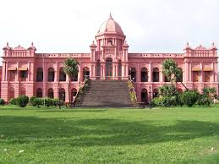
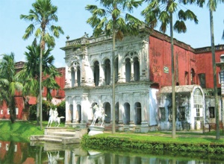
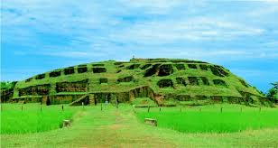
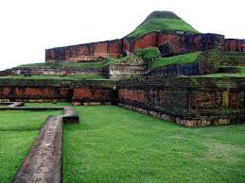
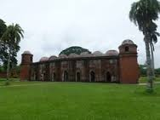
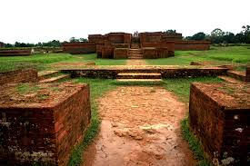
এগুলো কিসের ছবি?
আহসান মঞ্জিল
সোনারগাঁও
মহাস্থানগড়
পাহাড়পুড়
লালবাগ দুর্গ
ময়নামতি
ঐতিহাসিক স্থানের ছবি

Slide 7
বাংলাদেশের ঐতিহাসিক স্থান ও নিদর্শন (সোনারগাঁও)

Slide 8
এই ঐতিহাসিক স্থানের নাম কি?
সোনার গাঁও বাংলাদেশের একটি গুরুত্বপূর্ন ঐতিহাসিক স্থান ।
সোনার গাঁও

Slide 9
পাঠের বিষয়বস্তু সম্পর্কে (সোনারগাঁও এর অবস্থান,ঈঁসা খাঁ,পানাম নগর,গিয়াস উদ্দিন আযম শাহের মাজার,পাঁচ পীরের মাজার,লোকশিল্প যাদুঘর ) ধারনা প্রদান ।

Slide 10
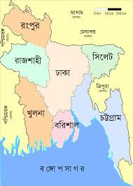
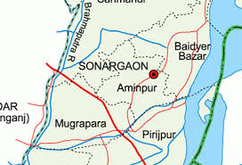
এটি কোন জায়গার অবস্থান?
ঢাকা শহর থেকে প্রায় ২৭কিঃমিঃ পুর্ব-দক্ষিনে মেঘনা নদীর পশ্চিম তীঁরে সোনারগাঁও অবস্থিত।
২৭ কিঃমিঃ
সোনার গাঁও এর অবস্থানঃ

Slide 11
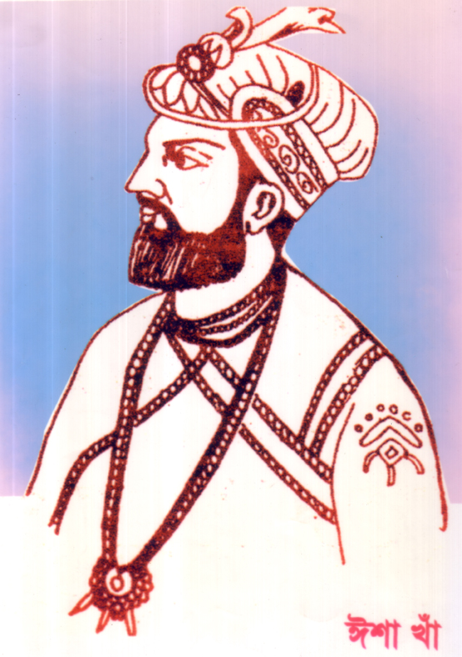
এটি কার ছবি ?
বারো ভুঁইয়াদের মধ্যে সবচেয়ে শক্তিশালী সুলতান ছিলো ঈঁশা খাঁ।
ঈঁশা খাঁ

Slide 12
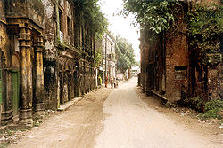
এটি কোন নগর?
পানাম নগর সে আমলের প্রসিদ্ধ ব্যবসা কেন্দ্র ছিল।
পানাম নগর

Slide 13
এগুলো কিসের ছবি?
গিয়াস উদ্দিন আযম শাহ এর মাজার
পাঁচ পীরের মাজার

Slide 14
এটি কিসের ছবি?
শিল্পাচার্য জয়নুল আবেদীন ১৯৭৫ সালে লোকশিল্প যাদুঘর প্রতিষ্ঠা করেন।
সোনার গাঁও লোকশিল্প যাদুঘর

Slide 15
এ পাঠে আমরা যা জানলামঃ
ঢাকা থেকে সোনার গাঁও এর দুরত্ব
ঈশা খাঁ
পানাম নগর
পাঁচ পীরের মাজার
গিয়াস উদ্দিন আযম শাহ মাজার
লোকশিল্প যাদুঘর

Slide 16
দলীয় কাজ
সময়ঃ৫মিনিট
দল ১
সোনার গাঁও কোথায় অবস্থিত লিখ?
দল ২
সোনার গাঁও এ কি কি ঐতিহাসিক নিদর্শন আছে লিখ?
দলঃ১
লোকশিল্প যাদুঘর কে প্রতিষ্ঠা করেন?

Slide 17
পাঠ্য বইয়ের পৃষ্ঠা নং-২৮

Slide 18
১। ঢাকা থেকে সোনারগাঁও এর দূরত্ব কত কিলোমিটার ?
উত্তরঃ ২৭ কিলোমিটার
২। কোথায় বাংলাদেশের লোকশিল্প যাদুঘর প্রতিষ্ঠা করা হয়েছে ?
উত্তরঃ সোনারগাঁও
৩। ঈশা খাঁ কে ছিল ?
উত্তরঃবারো ভূইয়াঁদের মধ্যে সবচেয়ে শক্তিশালী সুলতান।

Slide 19
তোমার দেখা/জানা ঐতিহাসিক স্থান কোনটি।ঐ স্থান সম্পর্কে ৩টি বাক্যে লিখে আনবে।

Slide 20
ধন্যবাদ

